Slide 1
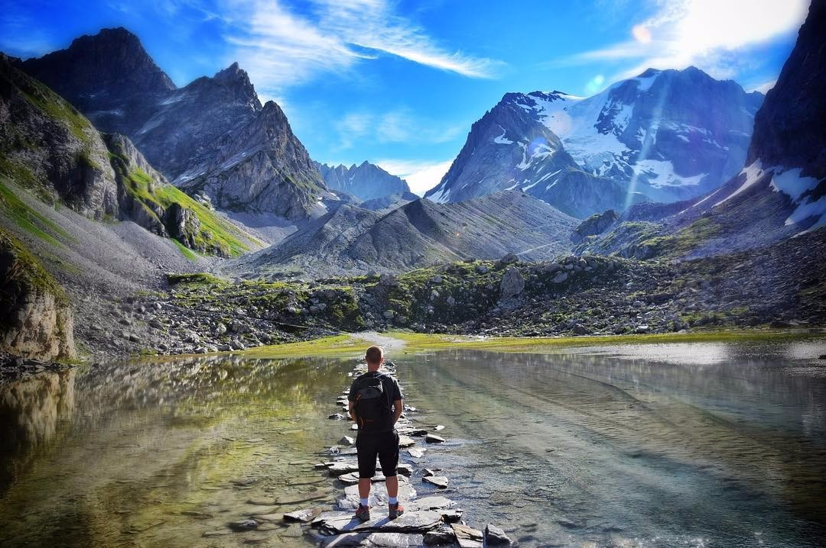



Département INFO
Informatique
Mountain
Compagnion
Session 2017-2018

Slide 2
Introduction
Les enjeux :
- Mener à bien le projet le développement d’une application Android (communication, technique et commercial).
- Découvrir la réalité augmentée.
Les objectifs :
- Développer une application ressemblant à : PeakFinder Earth, Peak.ar, PeakLens, Sommets 3D (via google play Store).

Slide 3


Sommaire
. Présentation de l’équipe
. Organisation
. Modèles existants
. Maquettage

Slide 4
Etudiants en Licence pro. Mobilité Numérique
ALVARADO José
GUENON Valentin
MARGUET Isabelle
ALONZO Joseph
ZEKRI Yassine
Présentation de l’équipe

Slide 5
Tuteur : COUCHOT Jean François
Chef de projet : MARGUET Isabelle
Communication, Marketing
Responsable
ZEKRI Yassine
Analyse
Tuteur : COUCHOT Jean François
Responsable
MARGUET Isabelle

Chef de projet : MARGUET Isabelle

Design
Développement
Responsable
ALVARADO José
Responsable
ALONZO Joseph
Test
Organisation
Responsable
GUENON Valentin

Slide 6

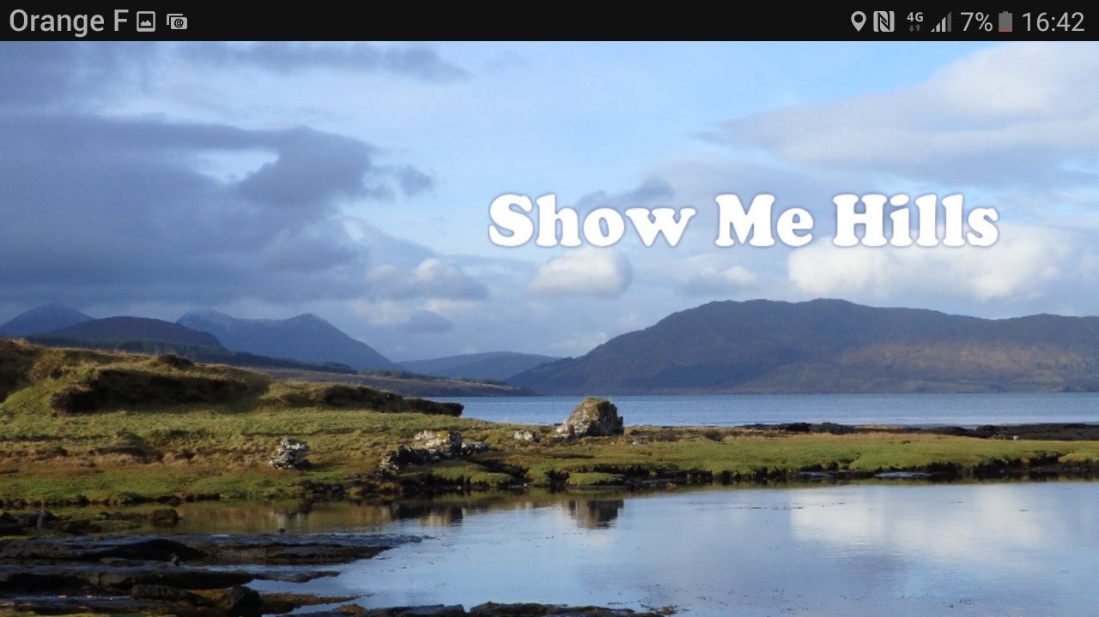
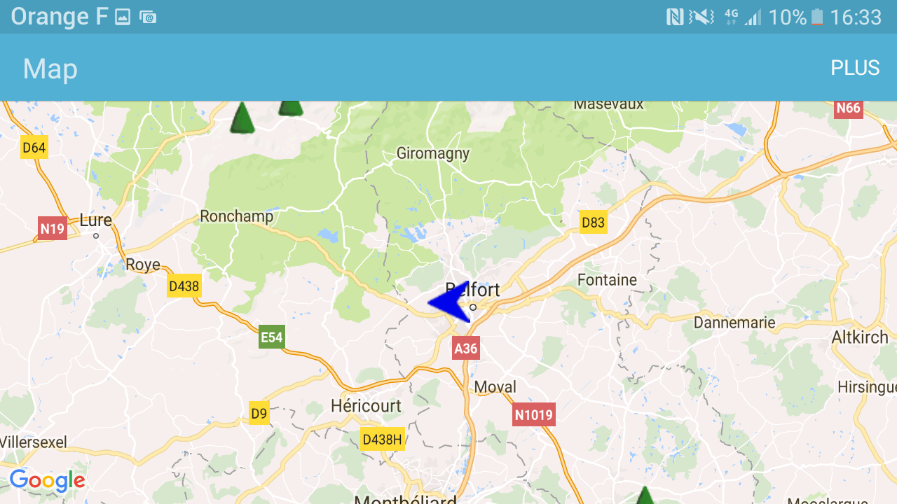
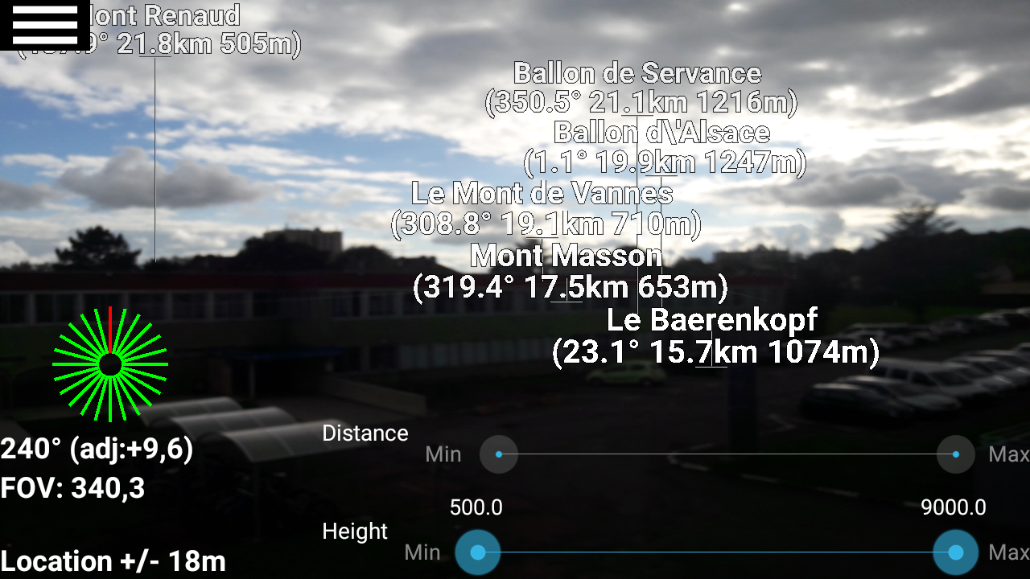
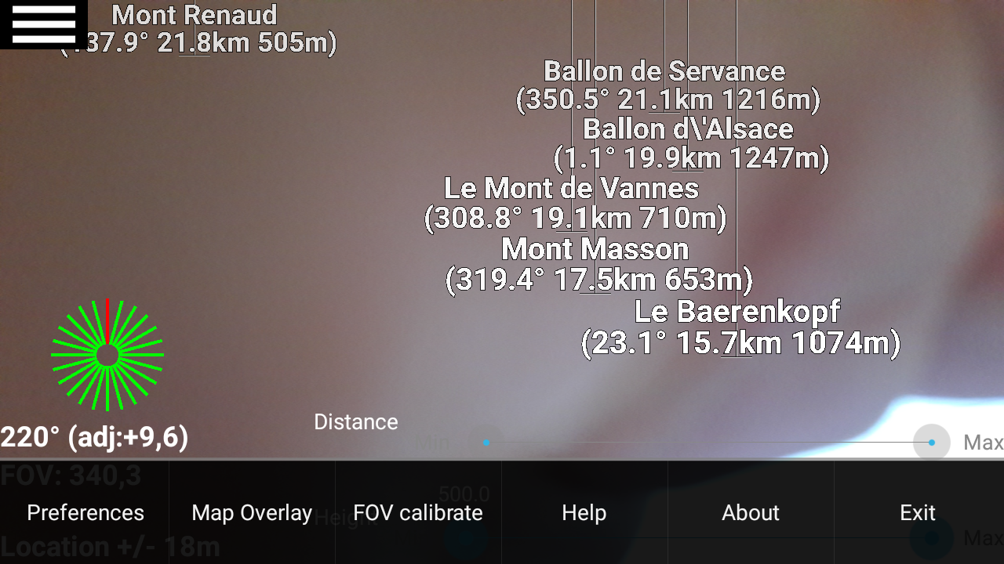
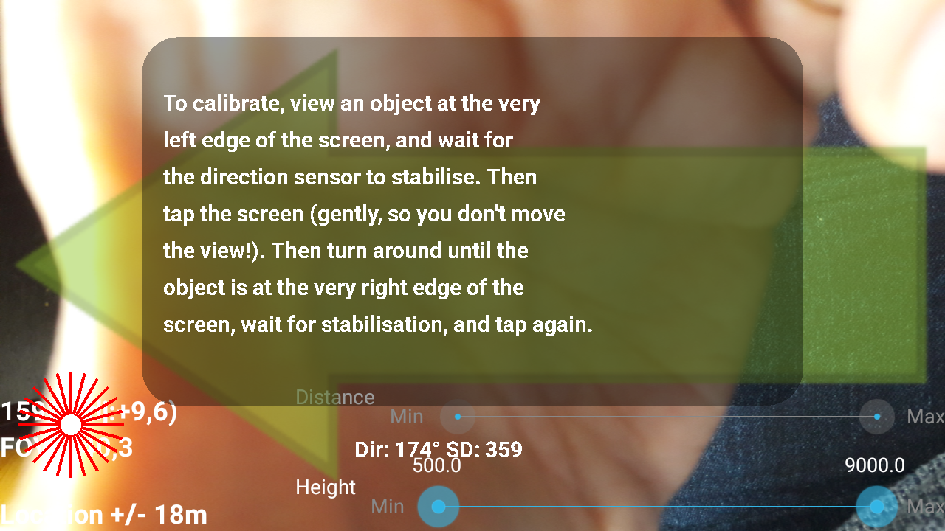
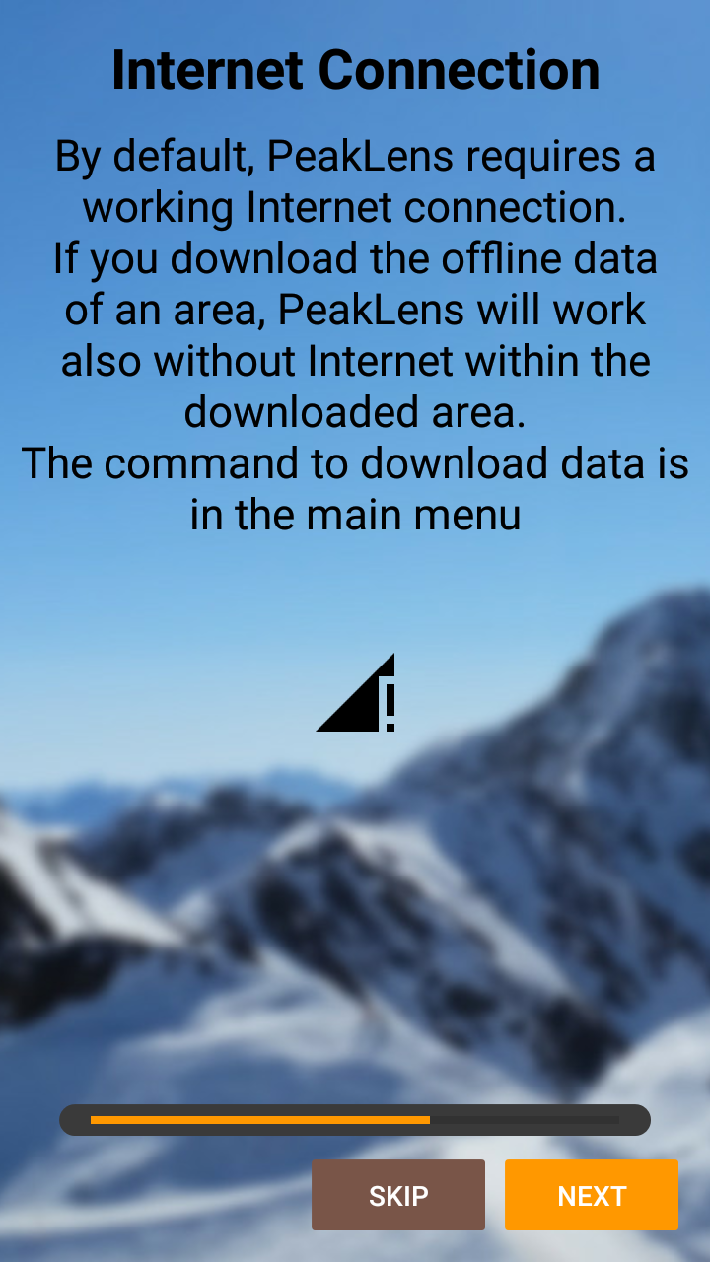
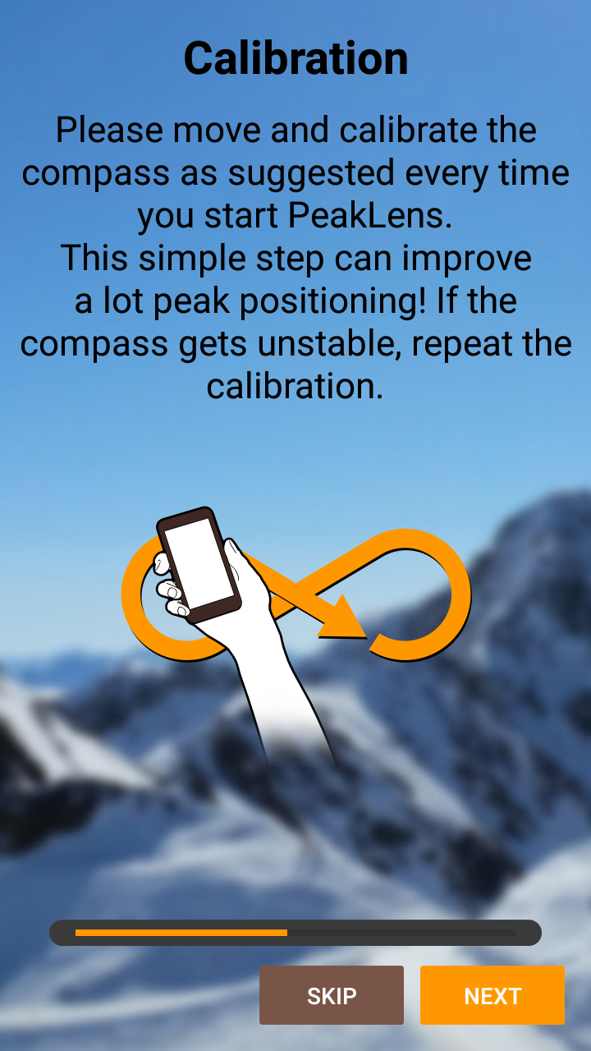
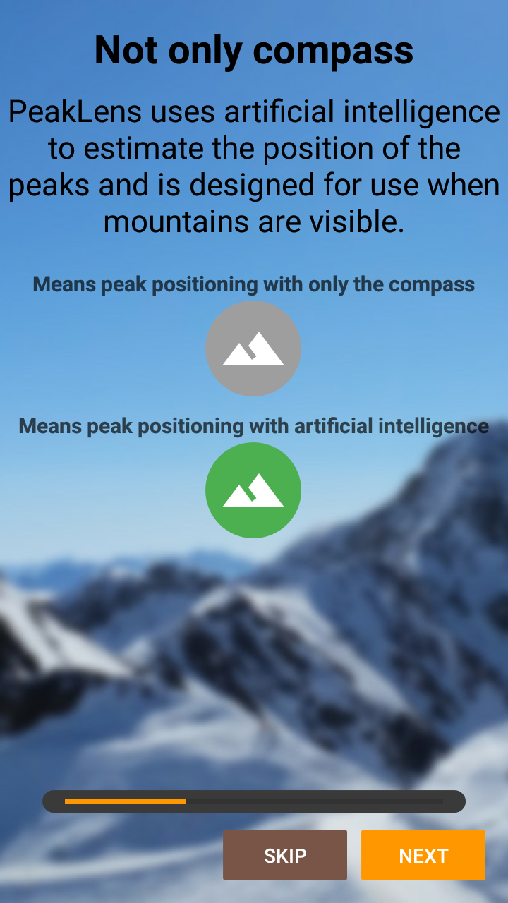
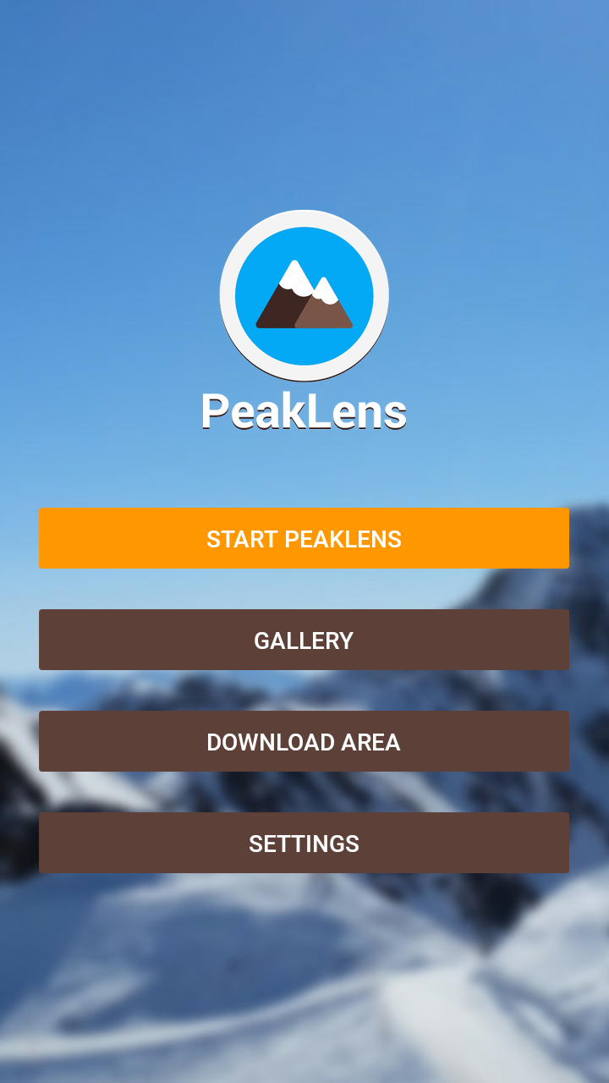
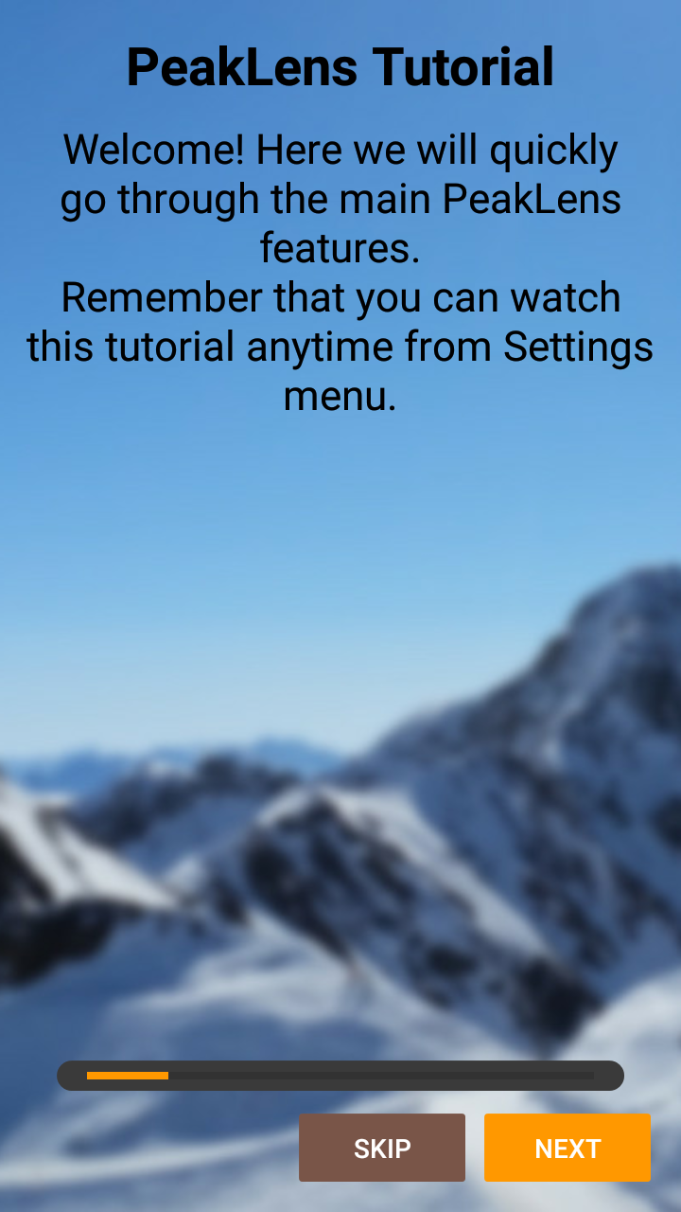
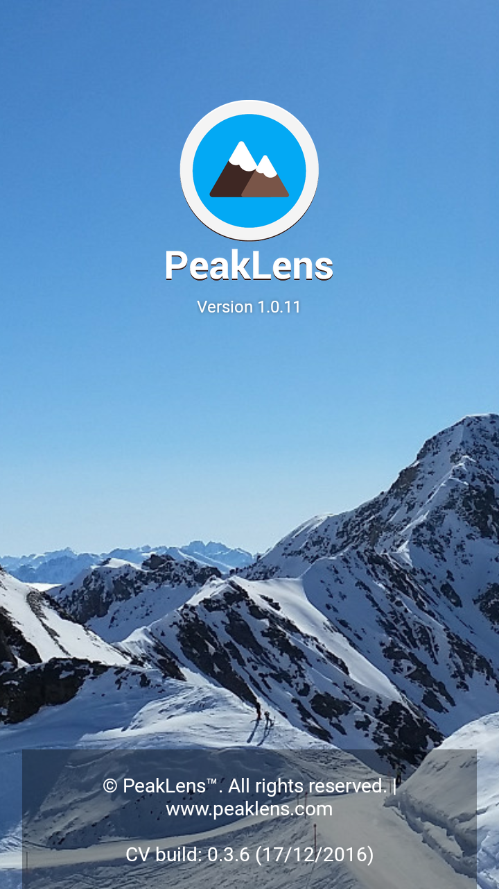
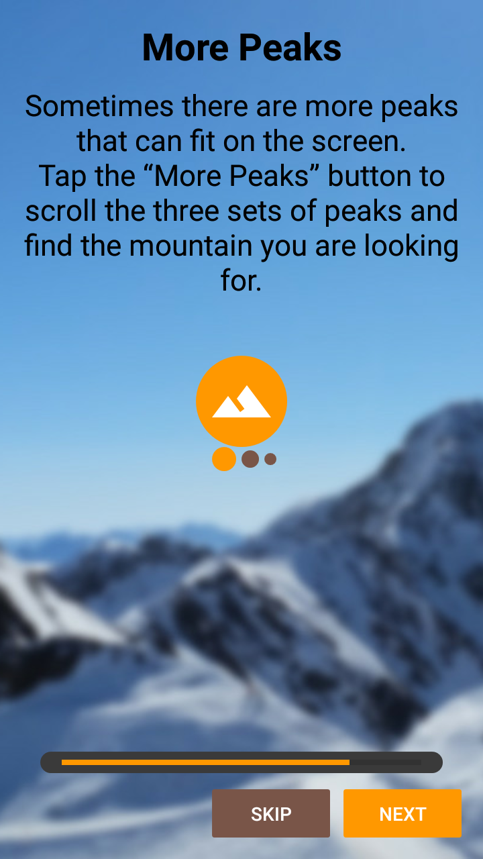
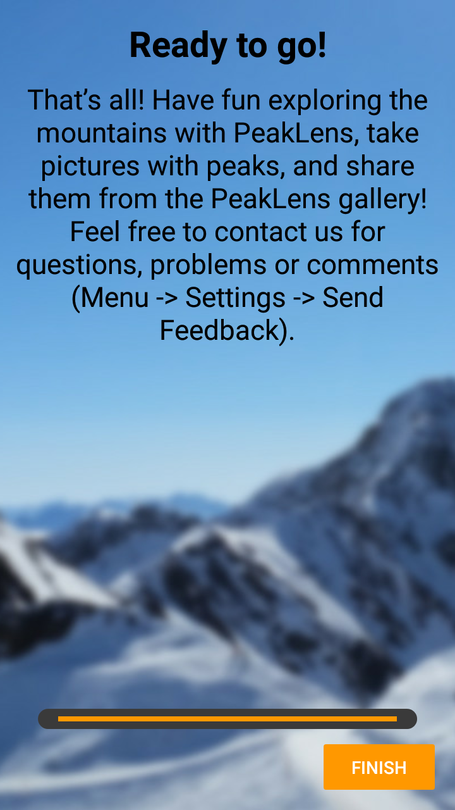
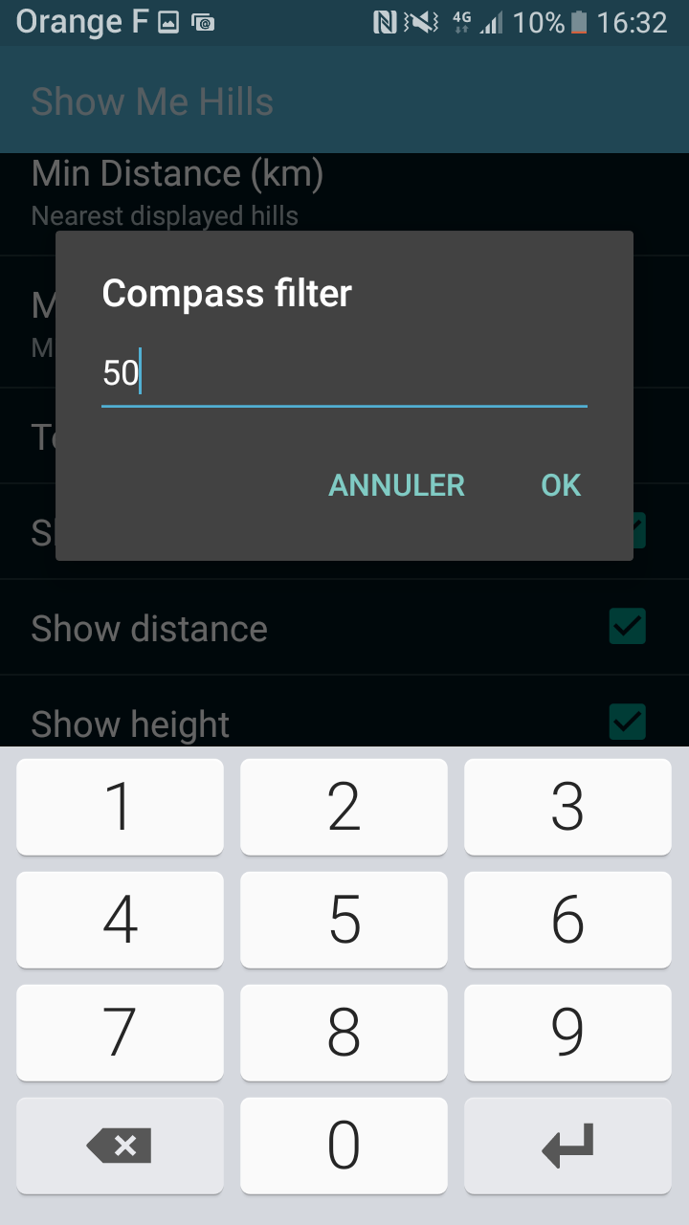
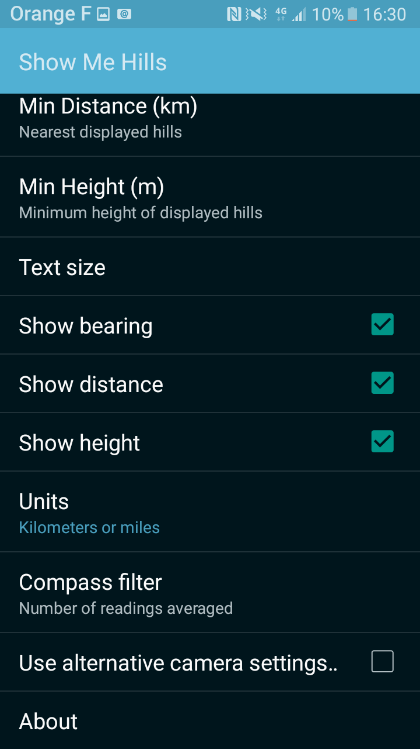
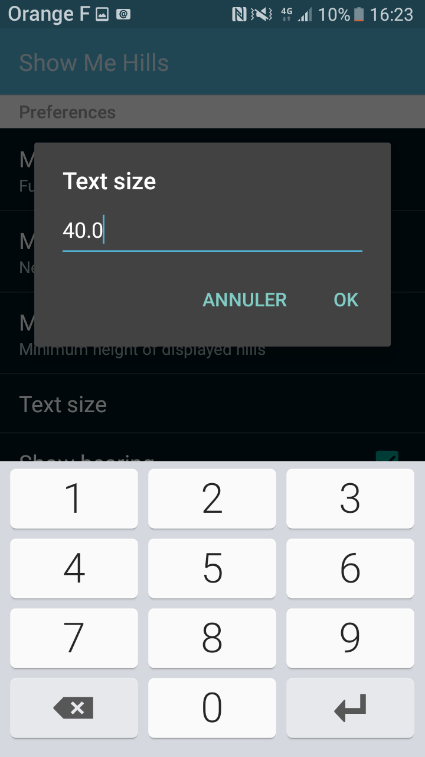
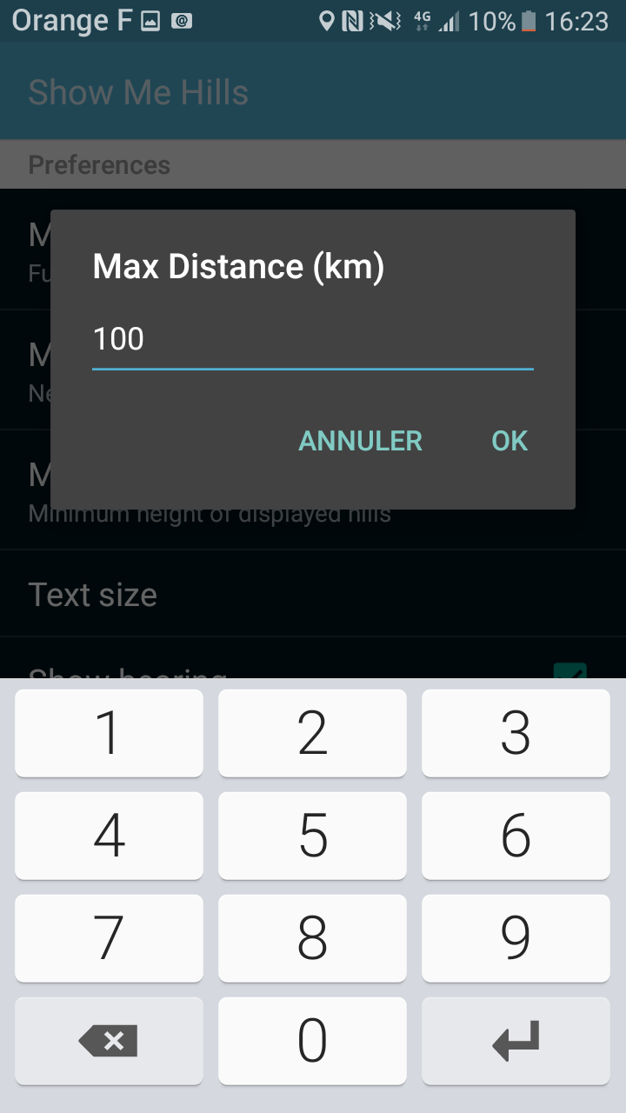
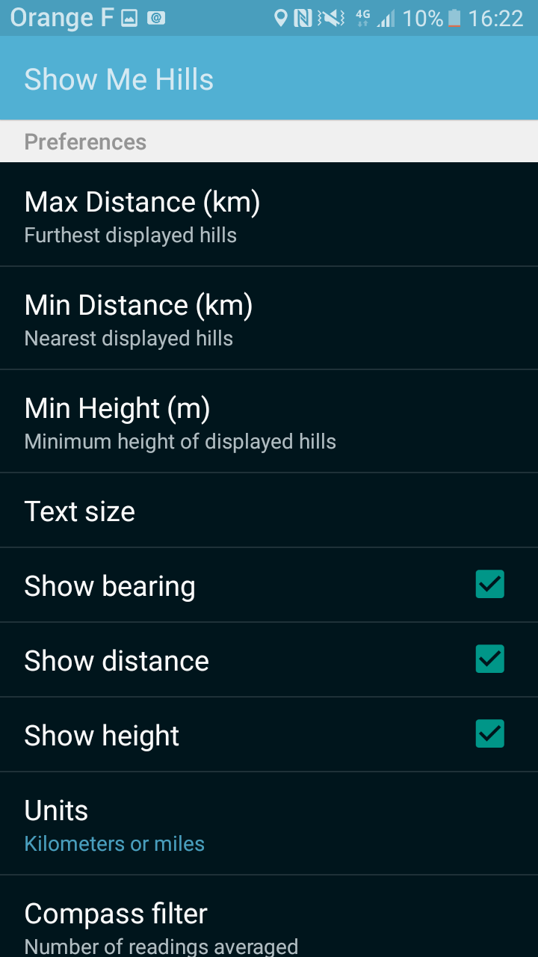
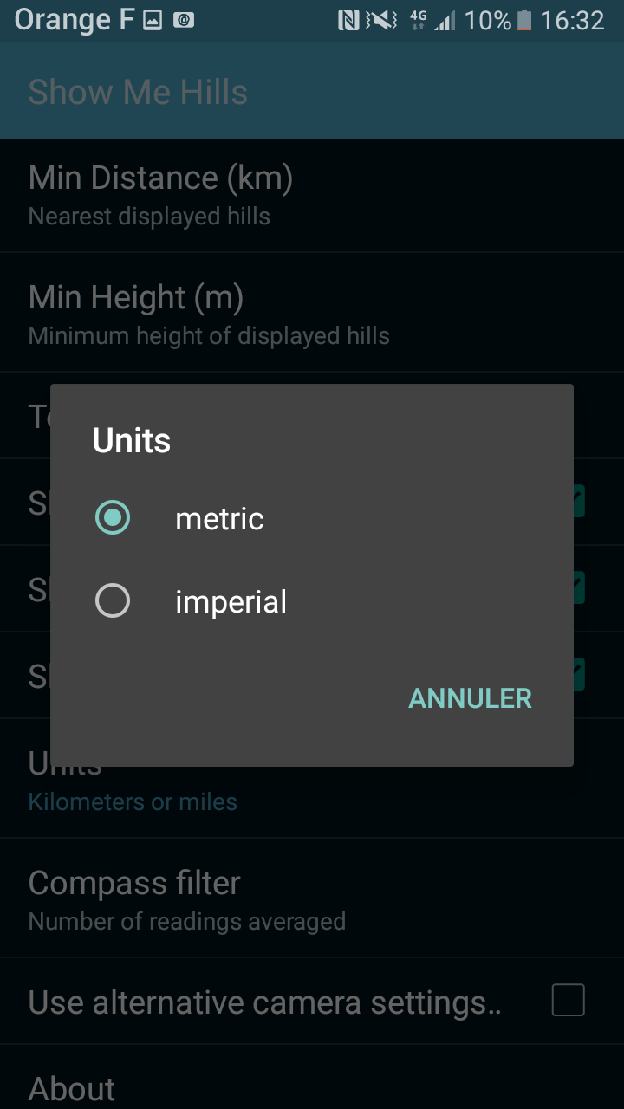
c
Modèles existants

Slide 7

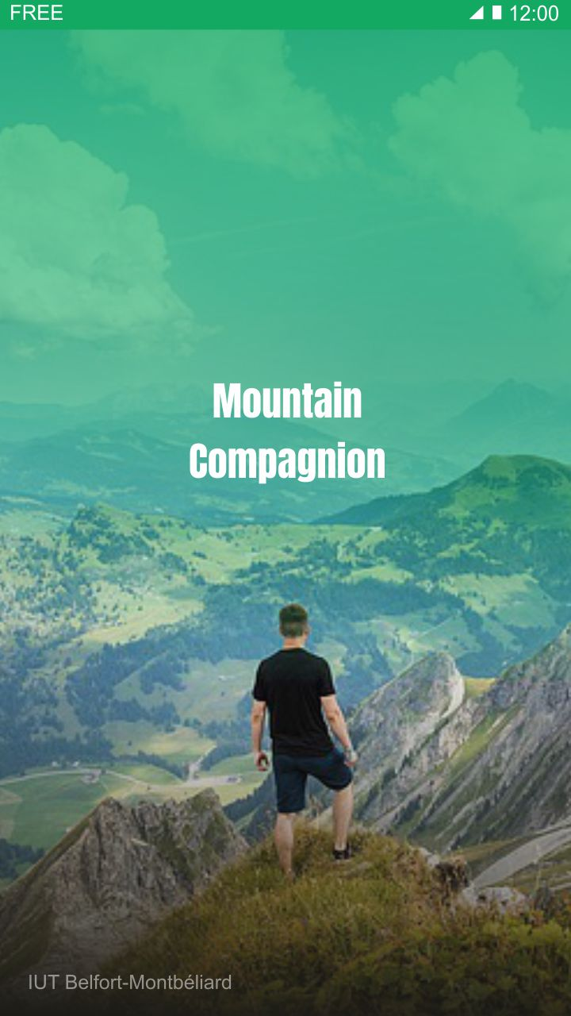
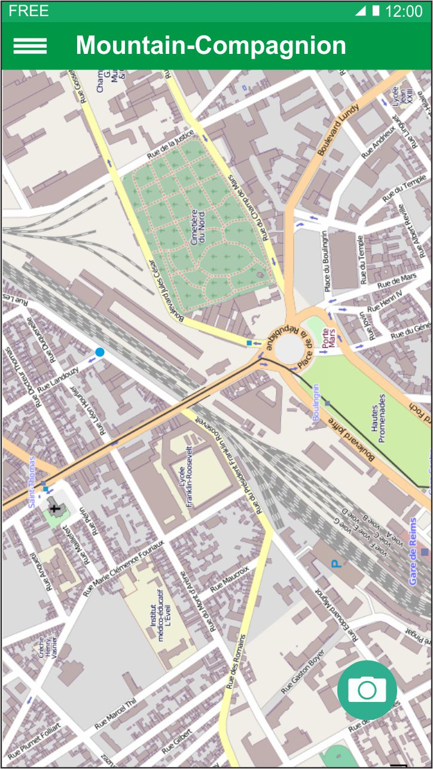
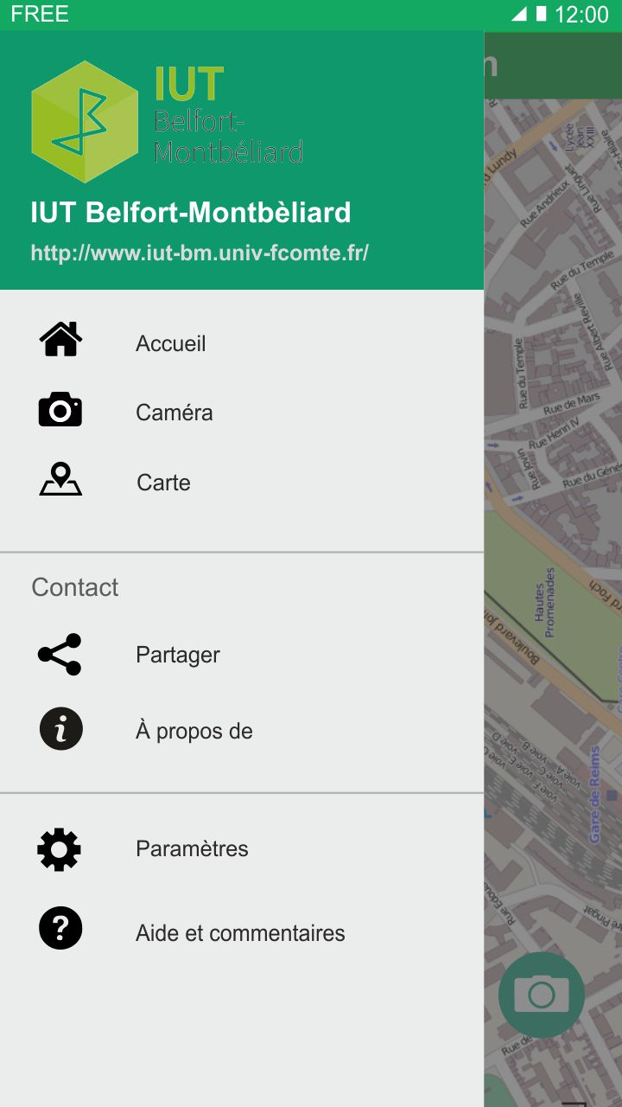
Maquettage

Slide 8
Département INFO
Informatique
Merci pour votre attention
Département INFO
---
SITE TECHN’HOM 19 avenue du Maréchal Juin BP 527 – 90016 BELFORT CEDEX

Slide 9
Cliquez pour modifier le style du titre
Cliquez pour modifier les styles du texte du masque
Deuxième niveau
Troisième niveau
Quatrième niveau
Cinquième niveau
Cliquez pour modifier les styles du texte du masque
Deuxième niveau
Troisième niveau
Quatrième niveau
Cinquième niveau

